Slide 1

오픈 소프트웨어 가상 컴퓨터 견적 뽑기
제출일자: 2019. 03. 25
담당 교수님: 김주현 교수님
학 번: 2019875017
이 름: 문 건

Slide 2
목 차
1. 내가 구상한 가상 컴퓨터의 목적
2. 컴퓨터 각 부품 기능, 가격, 선정 이유
3. 호환성 테스트
4. 조립 후기
5. 컴퓨터 조립 추천 사이트와 이유
6. 출처

Slide 3
내가 구상한 가상 컴퓨터의 목적
내가 구상한 가상 컴퓨터는 평소 내가 자주하는 게임이나 학교
과제, 편집 뿐만 아니라 나의 전공 학과가 소프트웨어학과인 만큼
추후 프로그램 개발같이 여러 분야에서 효율 있는 성능을 보여주고
거기에 가성비까지 좋은 그런 컴퓨터의 견적을 뽑아보았다.

Slide 4
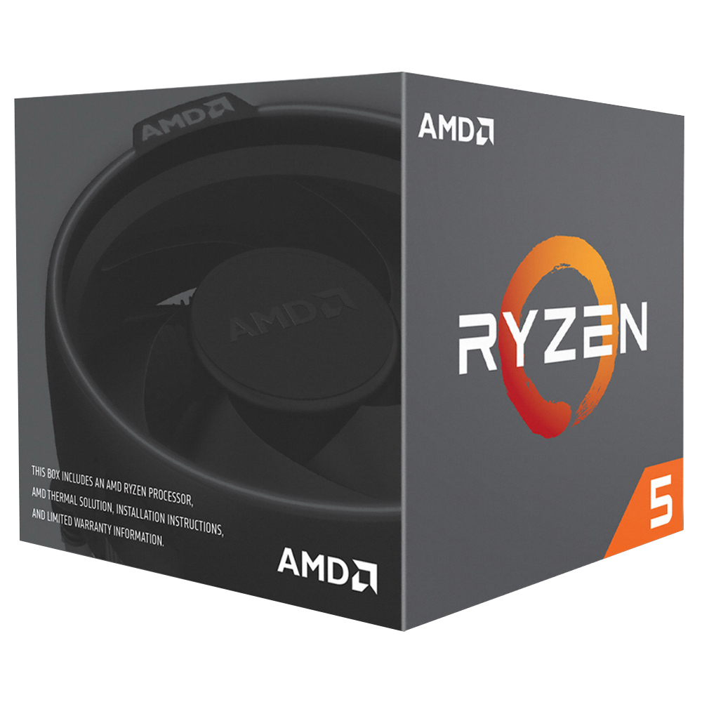
1. CPU
CPU란 컴퓨터의 두뇌에 해당하는 것으로서, 사용자로부터 입력 받은 명령어를 해석, 연산한 후
그 결과를 출력하는 역할을 한다.
컴퓨터에 있어 CPU는 전반적인 성능을 좌우하는 가장 중요한 부품이라고 할 수 있다.
내가 선택한 CPU
제품명: AMD 라이젠 5 2600X (피나클 릿지)
가격: 260,280원
선정 이유: 나 같은 경우엔 그렇게 까지 고사양을 필요하는 게임을 안하고 라이트하게 즐기는
게임을 선호하기 때문에 그래픽이 좋은 AMD사의 라이젠 그리고 가성비 좋은
2600X을 선택하게 되었다.

Slide 5
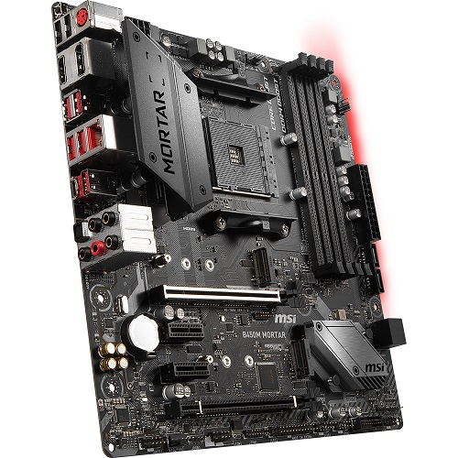
2. 메인보드
메인보드란 컴퓨터 내에서 기본회로와 부품들을 담고 있는 가장 기본적이고 물리적인 하드웨어이다.
PC의 실행 환경을 설정하고 그 정보를 유지해 주며, PC가 안정적으로 구동되게 해주고, PC의 모든
장치들의 데이터 입출력 교환을 원활하게 해주는 부분이다.
내가 선택한 메인보드
제품명: MSI B450M 박격포
가격: 117,660원
선정 이유: 사람들이 주로 선호하고 자주 쓰는 MSI사의 박격포 보드와 AMD사의 라이젠과 호환성이
맞는 B450M을 선정하였다.
가격도 그렇게 비싸지 않고 방열판이 있어 뛰어난 발열 해소가 마음에 들었다.

Slide 6
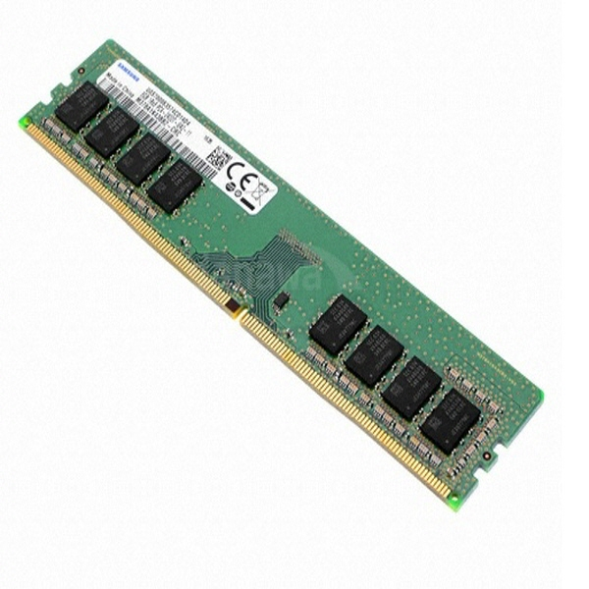
3. 메모리
메모리란 컴퓨터에 사용되는 장치 중에서 저장기능을 가지고 있는 것을 말한다.
메모리의 종류로 레지스터, 캐시, RAM, ROM, 하드 디스크가 있고 그 중 메인 메모리(주기억장치)
해당되는 RAM과 ROM을 합쳐서 일반적으로 메모리 카드라고 하기도 한다.
내가 선택한 메모리
제품명: 삼성전자 DDR4 8G PC4-21300
가격: 101,000원 (2개, 개당 50,500원)
선정 이유: 이왕 사는 거 국내기업에 as가 잘되는 삼성사의 제품을 구입하자고 생각했고
평도 좋은 편이라 삼성사의 메모리 중 가장 효율이 좋은 DDR4 PC4-21300의 8G를
2개를 구입했다. 16G가 하나가 아닌 8G가 두 개를 사는 이유는 단일램 보다는 듀얼램이
성능에서 더 향상된 모습을 보여주기 때문이다.

Slide 7
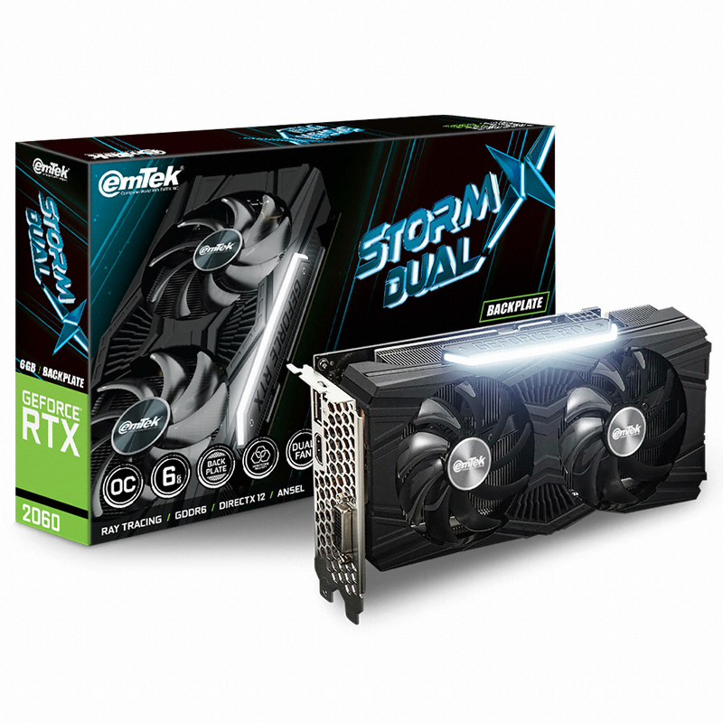
4. 그래픽카드
컴퓨터에서 처리되는 과정 및 결과를 눈으로 보기 위해선 모니터가 필요한데,
모니터는 컴퓨터 내부의 그래픽카드를 통해 화면의 정보를 싣게 된다.
그래픽카드에서 만들어진 빛의 신호가 모니터에서 빛으로 변환되어 화면에 송출되어 우리 눈으로
볼 수 있게 되는 것이다.
내가 선택한 그래픽카드
제품명: 이엠텍 지포스 RTX 2060 STORM X Dual OC D6 6GB
가격: 493,960원
선정 이유: 확실히 성능면에서 더 뛰어난 RTX 2070, RTX 2080이 있지만 최근 내구성 문제로 말도
많은 편이고 RTX 2060은 가격 또한 저렴한 편이라 이엠텍사의 지포스 RTX 2060 STORM
X Dual OC D6 6GB를 선택하게 되었다.

Slide 8
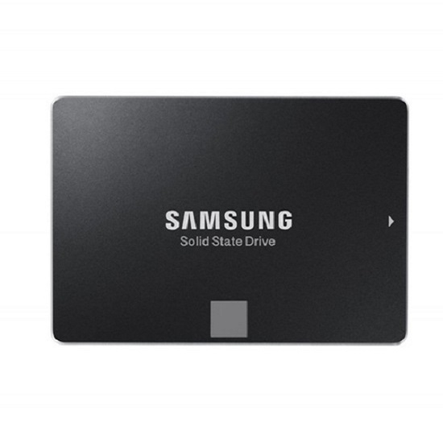
5. SSD
하드디스크는 반도체가 아닌 물리적인 힘으로 데이터를 읽고 저장하기 때문에 속도면에서 한계를
보여준다. 그리고 그 한계를 보완하기 위해 제시된 것이 바로 SSD이다.
SSD는 하드디스크와의 차이점은 반도체로 데이터를 주고 받는다는 것인데, 그로 인해 하드디스크보
다 훨씬 빠른 속도를 보여준다.
내가 선택한 SSD
제품명: 삼성전자 860 EVO 250GB
가격: 55,540원
선정 이유: 메모리와 마찬가지로 이왕 사는 거 국내기업에 as가 잘 되는 삼성사의 제품을 구입하자고
생각했고 삼성사의 SSD중 가장 평이 좋은 삼성전자 860 EVO 250GB를 선정했다.

Slide 9
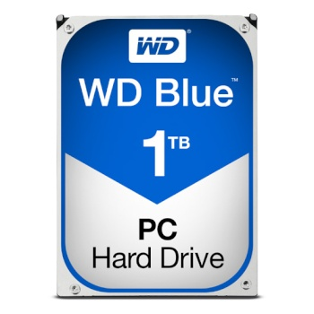
6. 하드디스크
하드디스크는 필요한 정보를 저장할 수 있는 저장 공간의 역할을 한다.
하드디스크의 원리는 전기 모터의 힘으로 자석의 성질을 가진 원반 모양의 ‘플래터’를 회전시켜 나온
전자적인 힘을 통해 정보를 기록하고 삭제한다.
내가 선택한 하드디스크
제품명: Western Digital WD 1TB BLUE WD10EZEX
가격: 48,230원
선정 이유: 하드디스크 같은 경우엔 보통 Seagate사의 제품과 Western Digital사의 제품으로 나뉘는
데 여러 평가를 찾아본 결과 Western Digital사의 제품이 내구성과 안정성이 좋다는 평이
많아서 Western Digital사의 가격도 괜찮고 성능도 좋은 WD 1TB BLUE WD10EZEX를
선택하게 되었다.

Slide 10
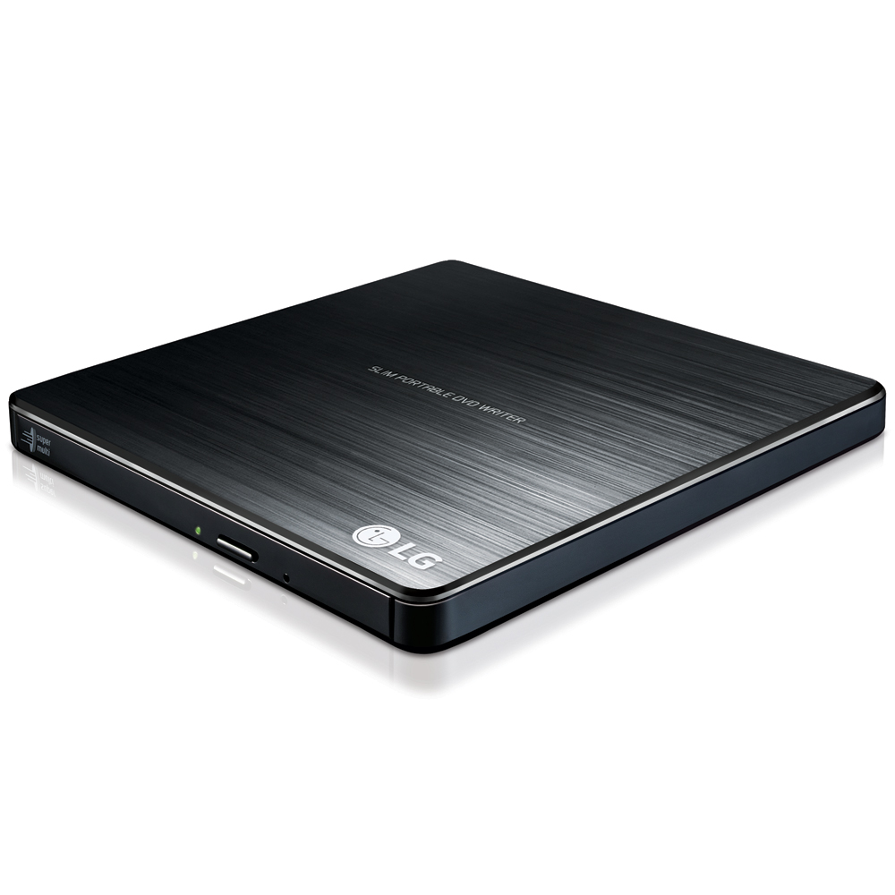
7. ODD
ODD란 데이터를 읽고 저장하는 주변기기를 말하는 것으로 CD드라이브, DVD드라이브가 대표적이
다.
내가 선택한 ODD
제품명: LG전자 울트라 슬림 외장ODD GP62NB60
가격: 35,310원
선정 이유: 일단 외장을 선택한 것은 내장의 경우엔 쓸 수 있는 곳이 지금 조립하려는 컴퓨터에
한정 되어있지만 외장의 경우엔 꼭 컴퓨터 뿐만 아니라 다른 기기에도 활용할 수 있고
휴대도 가능하다는 점에서 비용은 좀 더 들지라도 외장을 선택하였다.
그러고나서 외장 ODD중 어떤 제품을 선택할까 고민하던 중 LG전자의 울트라 슬림이
디자인적으로 맘에 들어서 이 제품을 선정하게 되었다.

Slide 11
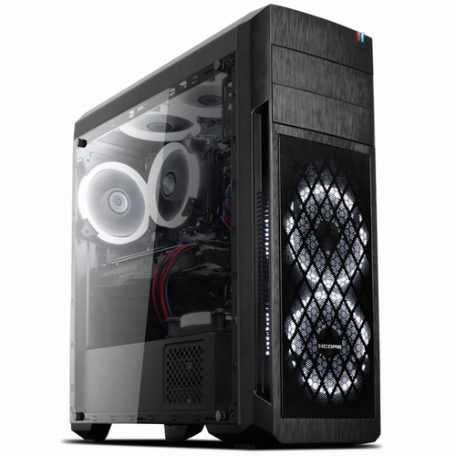
8. 케이스
컴퓨터의 주요 부품을 둘러싸는 부분을 케이스라고 한다.
한국에선 케이스라는 용어 대신 본체라고 부르는 경우도 있다.
내가 선택한 케이스
제품명: ABKO NCORE 아수라 풀 아크릴 블랙
가격: 34,500원
선정 이유: 케이스의 경우엔 그냥 아무거나 해도 상관없겠다고 생각했었고 평가가 좋은 케이스 중
그나마 제일 싼 케이스를 선택하였다.
그렇다고 디자인적으로도 나쁘지 않고 내구성도 나쁘지도 않기 때문에 가성비로써
탁월한 선택인 것 같다.

Slide 12
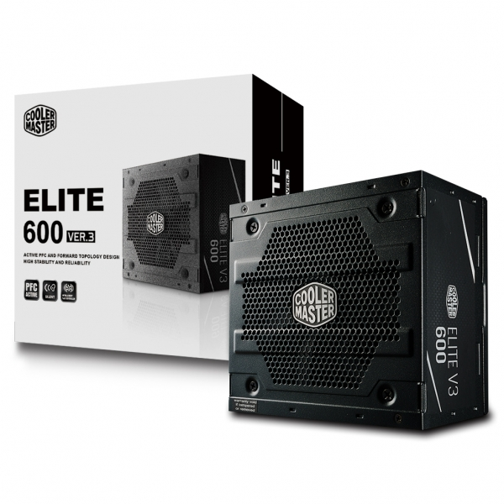
9. 파워
파워란 데스크탑 PC에 전원을 공급해주는 장치를 말한다.
내가 선택한 파워
제품명: 쿨러마스터 Elite V3 230V 600W
가격: 42,400원
선정 이유: 파워 600W 내에서 가장 인기가 많았고 가격도 저렴한 제품인
쿨러마스터 Elite V3 230V 600W를 선택하였다.

Slide 13
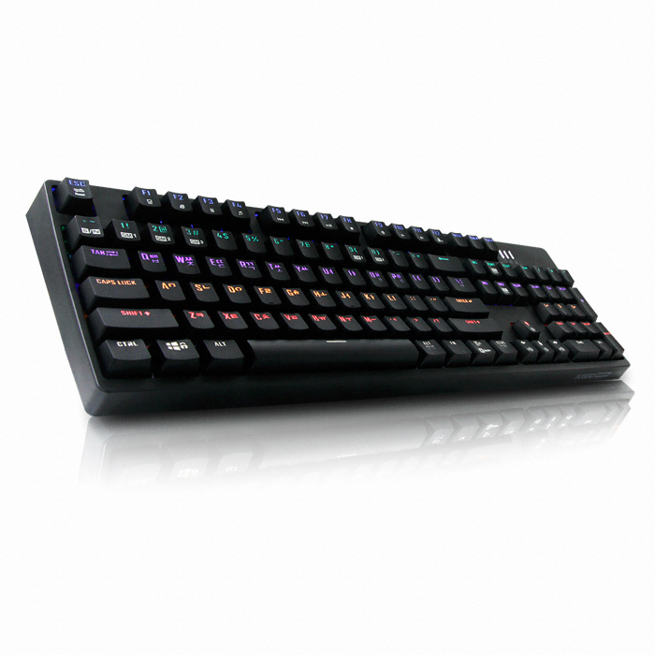
10. 키보드
키보드는 컴퓨터 입력장치 중 하나로 숫자나 문자를 입력할 때 쓰인다.
내가 선택한 키보드
제품명: ABKO HACKER K660 카일 광축
가격: 53,130원
선정 이유: 광축이기 때문에 눌리는 감이 편하고 빠른 작업이 가능하다는 점에서 마음에 들었고
방수가 된다는 점에서 이 키보드를 선택하게 되었다.

Slide 14
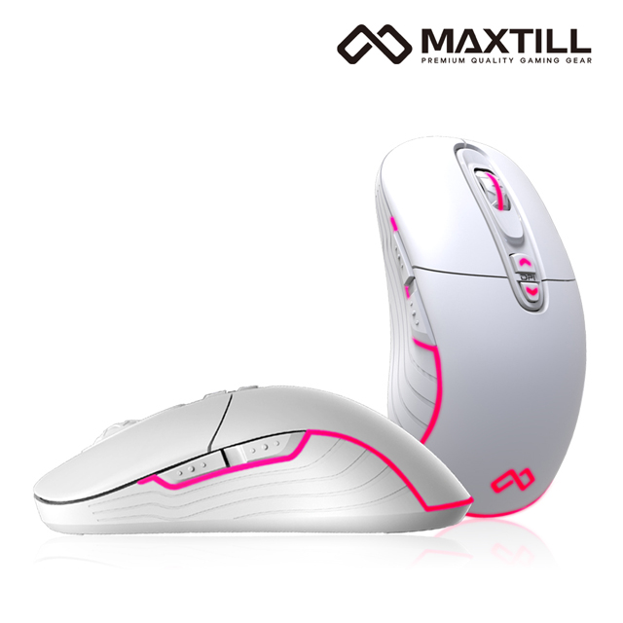
11. 마우스
마우스란 키보드와 마찬가지로 컴퓨터의 입력장치 중 하나로 마우스를 움직이면 모니터 화면 속
디스플레이의 커서가 움직이고, 버튼을 클릭하면 명령이 실행되는 방식의 장치이다.
내가 선택한 마우스
제품명: MAXTILL TRON G10PRO reborn 3330 RGB 게이밍 마우스
가격: 21,420원
선정 이유: 마우스의 경우엔 아무거나 선택해도 무방하다고 생각했고 평가가 좋은 마우스 중 싸고
괜찮아 보이는 이 제품을 선택하게 되었다.

Slide 15
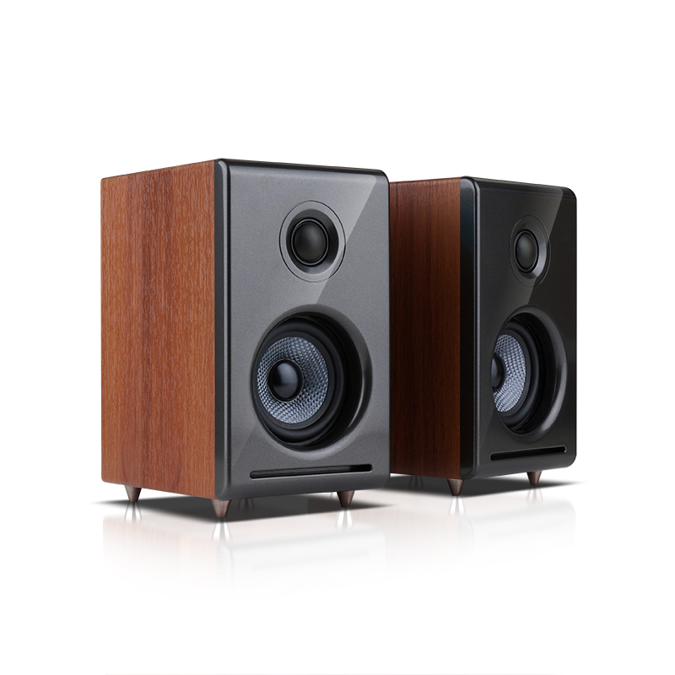
12. 스피커
스피커란 전기신호를 진동판의 진동으로 바꾸어 음파를 복사해 소리를 내는 음향기이다.
내가 선택한 스피커
제품명: 캔스톤 LX15 스타크
가격: 47,250원
선정 이유: 클래식한 디자인도 마음에 들고 음질도 좋고 가격도 저렴한 편에 속해서
이 스피커를 선택하게 되었다.

Slide 16
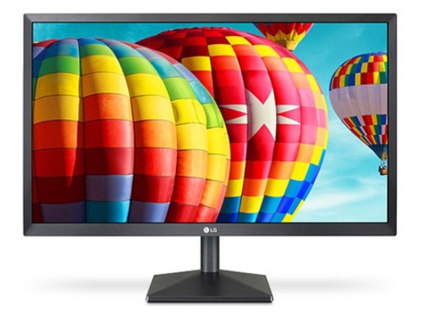
13. 모니터
모니터란 시스템에서 내린 명령을 처리하는 과정이나 결과를 볼 수 있게 해 주는 출력장치이다.
내가 선택한 모니터
제품명: LG전자 24MK430H
가격: 159,190원
선정 이유: 이왕이면 AS가 잘 되는 우리나라의 대기업의 제품을 선택하고자 하였고 삼성과 LG 중
고민하다가 가격이 좀 더 싼 LG를 선택하게 되었다.
그리고 굳이 27인치의 모니터는 필요 없다 생각했고 그래서 24인치를 선택했다.

Slide 17
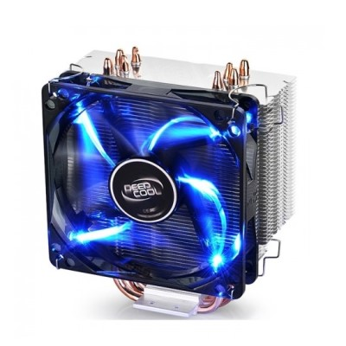
14. 쿨러
쿨러란 CPU, 그래픽카드, 하드디스크 등 컴퓨터 내부의 주요 부품들이 작동하면서 발생시키는
열을 식혀주는 역할을 한다.
쿨러는 소모성 제품이므로 자주 교체를 해주는 것이 좋다고 한다.
내가 선택한 쿨러
제품명: DEEPCOOL GAMMAXX 400 BLUE BASIC
가격: 28,000원
선정 이유: 사실 내가 선택한 CPU인 AMD 라이젠 5 2600X에는 자체 쿨러 기능이 있긴 하다.
하지만 그것 만으론 각 부품마다의 열을 식힐 순 없으므로 외부 쿨러를 하나 더
구매하기로 했다. 이 제품을 선정한 것은 무난하면서도 가격도 저렴하기도 하고
케이스 견적에도 맞기 때문에 선정하게 되었다.

Slide 18
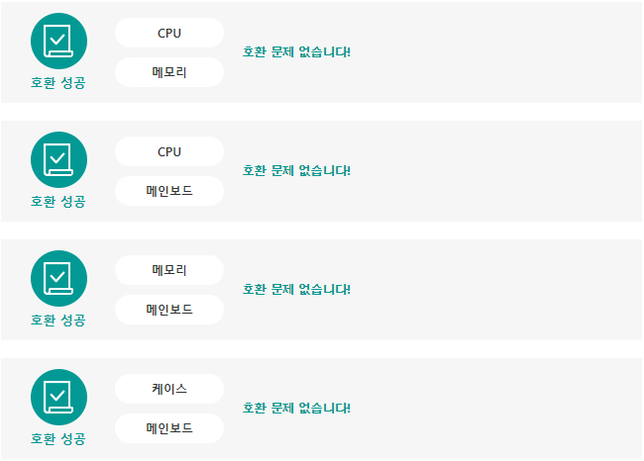
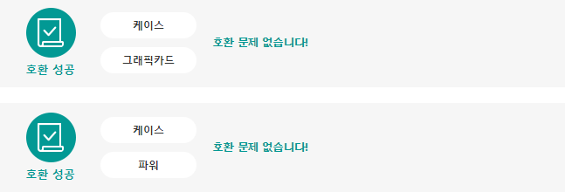
호환성 테스트

Slide 19
조립 후기
한번도 해보지 않았던 컴퓨터 조립이었는데 아무것도 모르는 상태에서 막상 견적을
짜보려고 하니까 뭘 어떻게 해야 할 지 막막 했었다.
그래도 이 부품은 어떻고 저 부품은 어떻고 이런 식으로 찾은 다음 막 그 부품에 대해 좀
더 괜찮은 회사의 부품을 선택하고 하면서 인터넷을 막 뒤진 결과 마침내 가상 컴퓨터
조립을 마쳤을 때 그 뿌듯함은 아직도 잊혀지지가 않는다.
내가 과연 견적을 잘 짰을 지는 모르겠지만 나중에 내가 직접 돈을 모아서 한번 내가
맞춘 이 가상 컴퓨터를 각 부품별로 사서 조립해보고 싶다.

Slide 20
컴퓨터 조립 추천 사이트와 이유
추천 사이트: 샵다나와 http://shop.danawa.com/main/
내가 이 사이트를 추천하는 이유는 각 부품별로 제조사, 브랜드, 기능 등등 여러 세분화된
검색과 인기상품순, 신상품순, 가격 순 등 여러 순서 분류 방법을 통해 원하는 부품을
손쉽게 찾을 수 있고 호환성체크, 쇼핑몰별 견적비교 같은 편의성과 다 맞춘 견적을
이 사이트의 업체자가 직접 조립해줘서 구매하는 시스템도 갖춰졌다.

Slide 21
출 처
샵다나와 http://shop.danawa.com/main/ - 사진 및 각 부품 별 기능 설명
네이버사전 https://dict.naver.com/ - 각 부품 별 기능 설명
네이버쇼핑 https://shopping.naver.com/home/p/index.nhn - 사진

